Slide 1
Família TTL
A família TTL é derivada da antiga família DTL, sendo o resultado de uma série de inovações tecnológicas, como a utilização de transistores bipolares multiemissores. Trata-se de uma família pioneira, tradicional e muito utilizada ao longo dos anos, devido principalmente ao seu fácil manuseio, e à colocação no mercado de uma série de circuitos integrados comerciais e padronizados.

Slide 2

Características
Os circuitos TTL são produzidos em duas séries comerciais:
Série 74XXX;
Série 54XXX (militar ou profissional);
Alimentação:
Todos os blocos têm uma alimentação de 5V.
Porém os parâmetros para cada série são...:
54, Vcc mínimo: 4,5 V Vcc máximo: 5,5V
74, Vcc mínimo: 4,75 V Vcc máximo: 5,25 V
Tempo de atraso de propagação, ou ainda, frequência máx. de operação varia de aproximadamente 90(11ns) a 140MHz(7ns).

Slide 3

OBS: Os valores lidos em manuais são valores dos diversos parâmetros para uma tensão de alimentação de 5V a 25 ºC. As especificações da série comum (74XXX) devem garantir esse funcionamento com 5% de tolerância numa faixa de temperatura de 0 ºC a 70 ºC. Já as especificações da série militar (54XXX) garantem o funcionamento com 10% de tolerância numa faixa de temperatura de -55 ºC a 125 ºC.
Potência Dissipada: A família TTL tem um consumo médio de potência de 10mW por porta na sua versão mais comum.

Slide 4

Fan-Out: É o limite máximo de corrente que a saída pode fornecer ou drenar. Na família TTL o Fan-Out é igual a 10, ou seja, podemos ligar à saída deste bloco no máximo a outros 10 blocos similares.
Imunidade ao ruído: É o máximo desvio permissível aos níveis de entrada sem que haja mudança de estado lógico. É desejável que a margem de ruído seja a mesma para os níveis lógicos 0 e 1. Para a família TTL, de maneira geral, é igual a 0.4V, e é considerada baixa em relação à família CMOS. É calculada pela diferença dos parâmetros relativos a esses níveis de tensão.

Slide 5
No nível 1: VRH=Voh(mín)-Vih(mín)=2.4-2.0=0.4 V
No nível 0: VRL=Vil(máx.)-Vol(máx.)=0.8-0.4=0.4 V.
Vil - O valor de tensão máxima, que garante o nível 0 na entrada é de 0.8 V;
Vol - O valor de tensão máxima, que garante o nível 0 na saída é de 0.4 V;
Vih - O valor de tensão mínima, que garante o nível 1 na entrada é de 2V;
Voh - O valor de tensão mínima, que garante o nível 1 na saída é de 2.4 V;
Iil - O valor de corrente máxima, no terminal de entrada, quando é aplicado o nível 0 é de 16mA;
Iol - O valor de corrente máxima, que a saída pode receber quando está em nível 0 é de 1.6mA;
Iih - O valor de corrente de entrada máxima, quando é aplicado nível 1 é de 400uA.

Slide 6
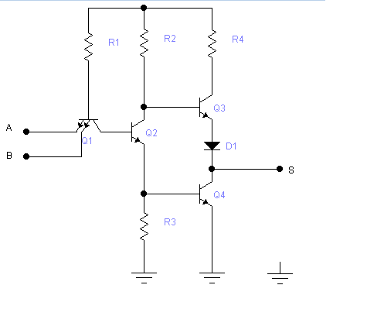
Circuito de uma porta NE

Slide 7
FIM!!!!!!!!!!!

